Slide 1
7.
Desain Basis Data :
PJJ-A11-CF 1234 Konsep Basis Data (3 SKS)

Slide 2
Pokok Bahasan
Bagaimana menjelaskan dan menerapkan prosedur perancangan basis data
Bagai menjelaskan dan menerapkan prosedur pengembangan sistem Basis Data ?
Bagaimana Desain Konseptual ke Desain Fisik?
Memahami Apa itu Proses Perancangan Basis Data?
Bagaimana Contoh Pengembangan Basis Dat denga ER-Model.
Bagaimana Implementasi SQL pada Desain Database

Slide 3
Capaian Pembelajaran
Mahasiswa mapu membuat database yang normal dengan menggunakan langkah2 yang tepat mulai dari konseptual desain sampai dengan physical design.

Slide 4
Desain Basis Data
Meliputi perancangan pemilihan DBMS baik secara conceptual, logical dan phisical.
Langkah-langkah dalam mendesign database (database design). Ada 3 langkah utama dalam design database yaitu:
Conceptual Data model
Adalah mendefenisikan data-data yang diperlukan. Pada langkah pertama ini perlu diperhatikan adalah data apa yang dibutuhkan sebagai output, baik melalui screen (layar) atau printer, yang datanya harus disimpan dalam file database.
2. Logical database design
Adalah menentukan data yang akan dikelompokan dalam suatu file database. Hal yang penting dalam pengembangan adalah logika disain database, model relasi dan proses normalisasi yaitu pengelompokan data menjadi satu tabel berdasarkan entity dan relasinya.
3. Physical database design
Adalah pertimbangan kemampuan sistem yang akan dipakai jika diperlukan pembahasan yang sesuai dengan informasi sistem. Pada tahap ini adalah untuk mempertimbangkan, penyisipan dan penghapusan jika tidak terjadi maka tebel-tabel yang telah dinormalisasikan harus digabungkan kembali yang disebut penormalisasian.

Slide 5
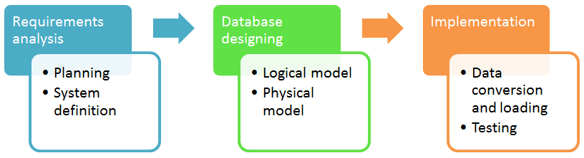
Database Development Life Cycle
Daur hidup pengembangan basis data memiliki sejumlah tahapan yang diikuti ketika mengembangkan sistem basis data.
Langkah-langkah dalam siklus hidup pembangunan tidak perlu harus diikuti secara religius secara berurutan.
Pada sistem basis data kecil, siklus hidup pengembangan sistem basis data biasanya sangat sederhana dan tidak melibatkan banyak langkah.
Untuk sepenuhnya menghargai diagram di atas, mari kita lihat masing-masing komponen yang tercantum dalam setiap langkah.

Slide 6
Database Design Process
Application 1
Application 2
Application 3
Application 4
External
Model
External
Model
External
Model
External
Model
Application 1
Conceptual
requirements
Application 2
Conceptual
requirements
Conceptual
Model
Logical
Model
Internal Model
Application 3
Conceptual
requirements
Application 4
Conceptual
requirements

Slide 7
Database Design : Developing a Conceptual Model
Tampilan keseluruhan dari database yang mengintegrasikan semua informasi yang diperlukan yang ditemukan selama analisis persyaratan.
Elemen-elemen Model Konseptual diwakili oleh diagram, Entity-Relationship atau ER Diagram, yang menunjukkan makna dan hubungan dari elemen-elemen tersebut terlepas dari sistem basis data tertentu atau detail implementasi.
Dapat juga direpresentasikan menggunakan alat pemodelan lain (seperti UML)

Slide 8
Developing a Conceptual Model
Kami melihat sistem transportasi bus
Kami mengidentifikasi skenario utama
Terbatas ruang lingkup kami
Membuat diagram ER awal kami
Entitas yang Diidentifikasi
Atribut yang relevan yang ditunjukkan
Pengidentifikasi unik yang ditentukan
Hubungan yang terjalin antara entitas (& kardinalitas)
Masih melakukan:
Masih perlu diintegrasikan
Mungkin penuh dengan kekurangan!

Slide 9
Mengapa Desain Database Penting ?
Ini membantu menghasilkan sistem basis data
Yang memenuhi persyaratan pengguna
Memiliki kinerja tinggi.
Perancangan basis data sangat penting untuk sistem basis data kinerja tinggi.
Catatan, kejeniusan database dalam desainnya. Operasi data menggunakan SQL relatif sederhana.

Slide 10
Tahapan Development
Requirements analysis
Perencanaan: Tahapan ini berkaitan dengan perencanaan seluruh Siklus Pengembangan Pengembangan Basis Data. Mempertimbangkan strategi Sistem Informasi organisasi.
Definisi sistem: Tahap ini mendefinisikan ruang lingkup dan batas-batas sistem database yang diusulkan.
Database designing
Model logis: Tahap ini berkaitan dengan pengembangan model basis data berdasarkan persyaratan. Seluruh desain di atas kertas tanpa implementasi fisik atau pertimbangan DBMS tertentu.
Model fisik: Tahap ini mengimplementasikan model logis dari basis data dengan mempertimbangkan DBMS dan faktor implementasi fisik.
Implementation
Konversi dan pemuatan data: tahap ini berkaitan dengan mengimpor dan mengubah data dari sistem lama ke dalam basis data baru.
Pengujian: tahap ini berkaitan dengan identifikasi kesalahan dalam sistem yang baru diterapkan. Memeriksa database terhadap spesifikasi kebutuhan.

Slide 11
Dua Jenis Teknik Basis Data
Normalisasi
Pemodelan ER

Slide 12
Ilustrasi Perancangan Database
Pada proses perancangan ini kami berikan ilustrasi kasus pembentukan basis data dari proses transaksi juaal beli pada sebuah toko. Transaksi pada sebuah toko ini melibatkan beberapa entity (sebagai table master) dan relasional ship (sebagai table transaksi). Penamaan tabel master dan table transaksi disini dapat dibedakan dengan kata benda untuk entity atau unit dan kata kerja untu relationship atau hubungan.
Misal diskripsi transaksi pada sebuah toko tersebut melibatkan obyek barang dan obyek pelaanggan. Obyek pelanggan mempunya atribut kode pelanggan (selanjutnya disingkat kode_plg), nama pelanggan (nama_plg) dan alamat (alamat_plg), kunci primernya adalah kode_plg. Kunci primernya (dituliskan di dalam elips yang bergaris bawah) adalah kode_plg. Jika dibuat schema sederhana adalah pelanggan(kode_plg, nama_plg, alamat_plg). Sedangkan obyek barang mempunya atribut kode_barang (kode_brg), nama barang (nama_brg), tipe barang (tipe_brg), harga beli dari penyalur (harga_dasar), persen laba (persen_laba) dan penyalur. Kunci primernya adalah kode_brg. Jika dibuat schema sederhana adalah barang(kode_brg, nama_brg, tipe_brg, harga_dasar, perses_laba, penyalur).
Transaksinya : Beli ?

Slide 13
Ilustrasi Perancangan Database
Sedangkan transaksinya meliputi pembelian akan menjadi hubungan beli dengan atribut waktu beli suatu barang (wkt_beli), jumlah barang tertentu yang dibeli (jml_brg) bersifat field derivative dan discount dari harga suatu barang (discount). Di sini akan terbentuk kunci primer composite ( gabungan dari kunci primer master). Kunci primer master yang dihubungkan pada transaksi beli disebut sebagai kunci tamu, yaitu dari kunci primer kode_plg dan kunci primer kode_brg. Jika dibuat schema beli(kode_plg, kode_brg, wkt_beli, jml_brg, discount) Namun kita harus ingat bahwa kunci primer gabungan (composite) harus selalu unik. Pada penerapannya misalnya terjadi seorang pelanggan dengan kode_pelanggan P-M101 membeli suatu barang dengan kode_barang B-T101 pada tanggal 2-3-2018. Kemudian pada tanggal 3-3-2018 si pelanggan tadi membeli barang yang sama, maka akan terjadi redudansi (penulisan data yang berulang) sehingga informasi ini akan ditolak oleh sistem basis data, atau dianggap data sudah ada sehingga pembelian yang kedua yaitu pada tanggal 3-3-2018 tidak akan tercatat. Oleh karena itu diperlukan kunci primer tambahan yaitu wkt_beli, sehingga unit hubungan akhirnya memiliki kunci primer gabungan tambahan (kode_plg, kode_brg, wkt_beli).

Slide 14
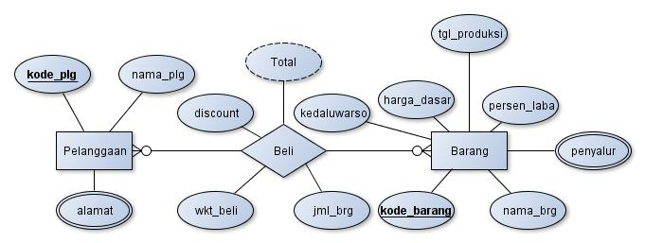
Conseptula Design : ER-Model

Slide 15
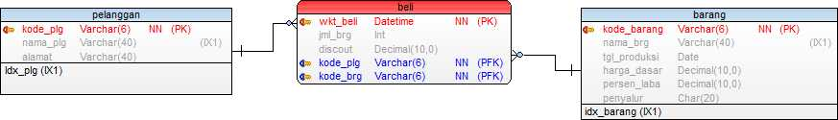
Skema Diagram

Slide 16
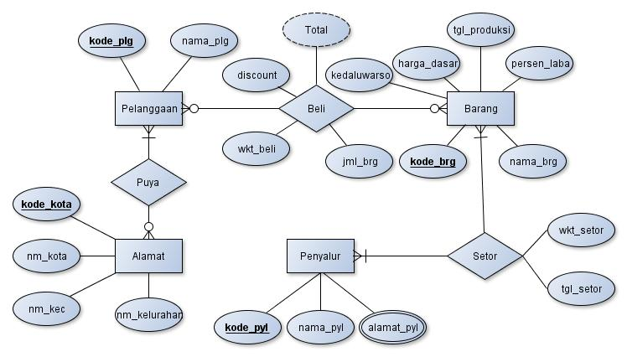
Normalisasi : ERD-Yg Dikomposisi

Slide 17
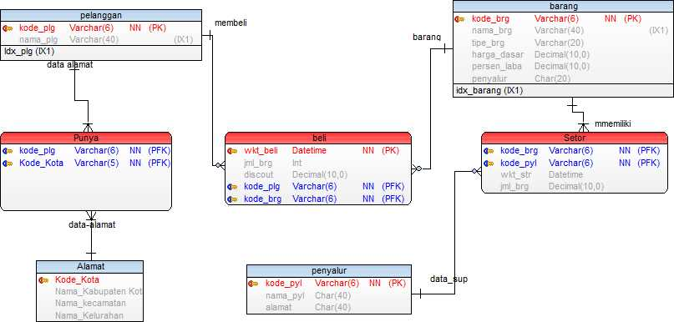
Skema Diagram Yg didekomposisi (1st NF)

Slide 18
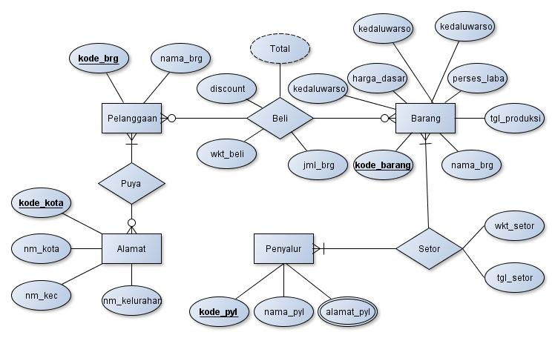
ER-Diagram Dalam Bentuk 2NF

Slide 19
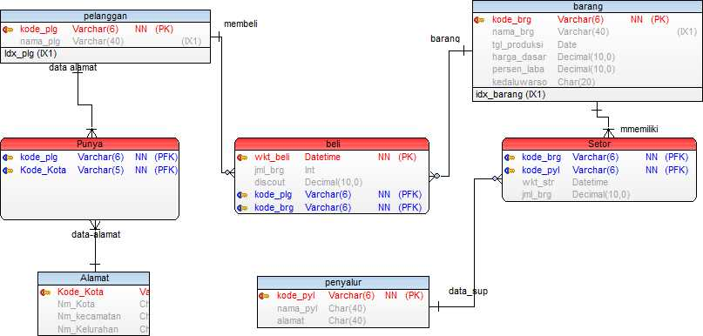
Skema Diagram Memenuhi Bentuk 2NF

Slide 20
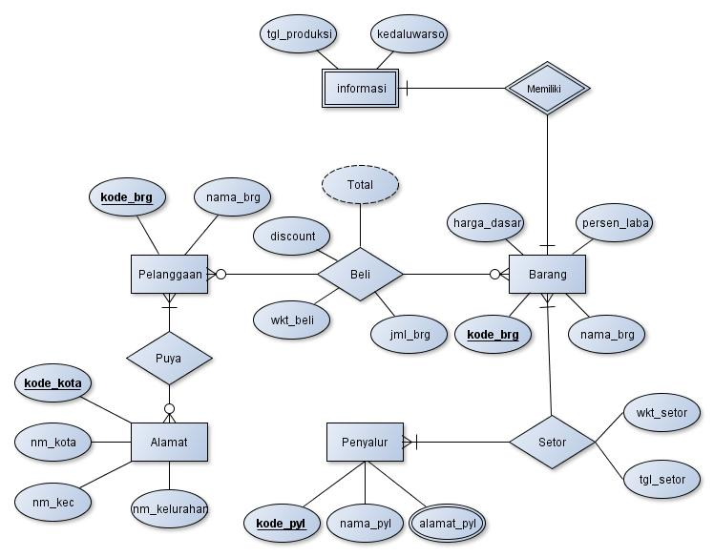
ER-Diagram Bentuk 3NF

Slide 21
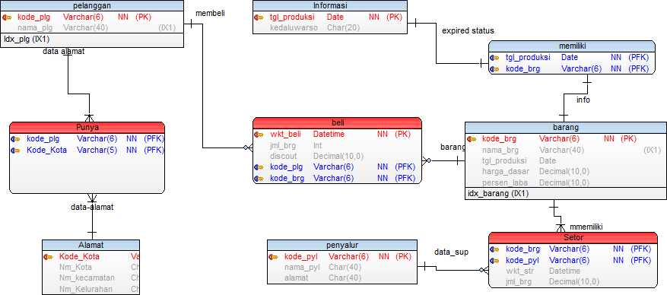
Skema Diagram Memenuhi Bentuk 3NF

Slide 22
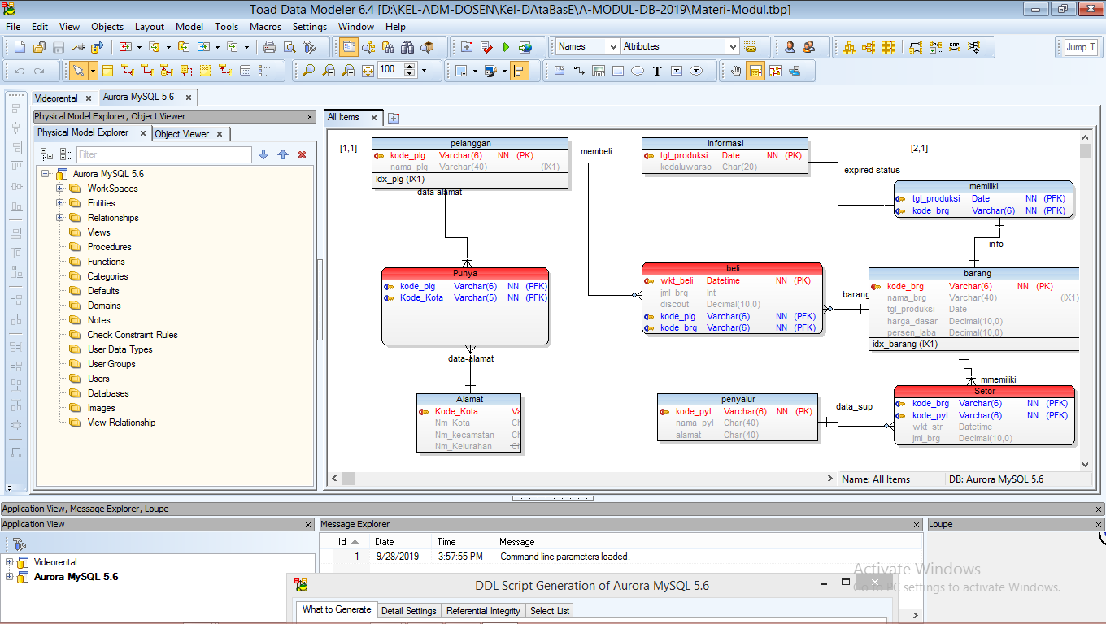
Generate Skema Model (3NF) Ke Script SQL

Slide 23
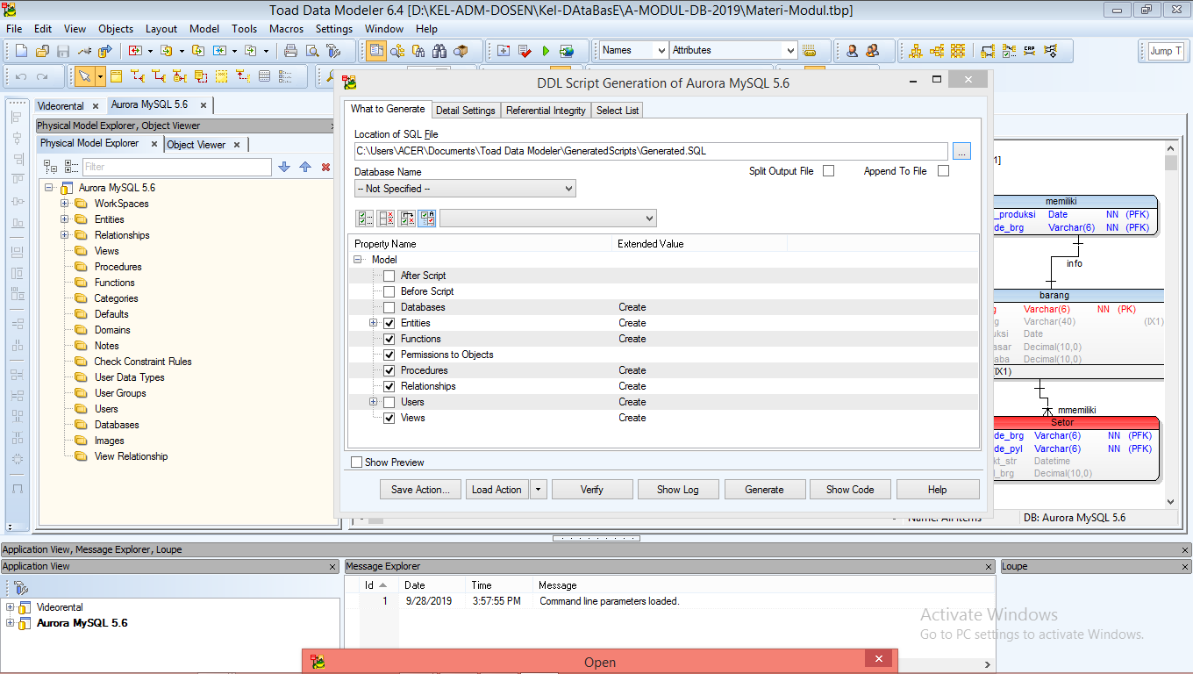
Mengatur Properti Untuk File Script SQL

Slide 24
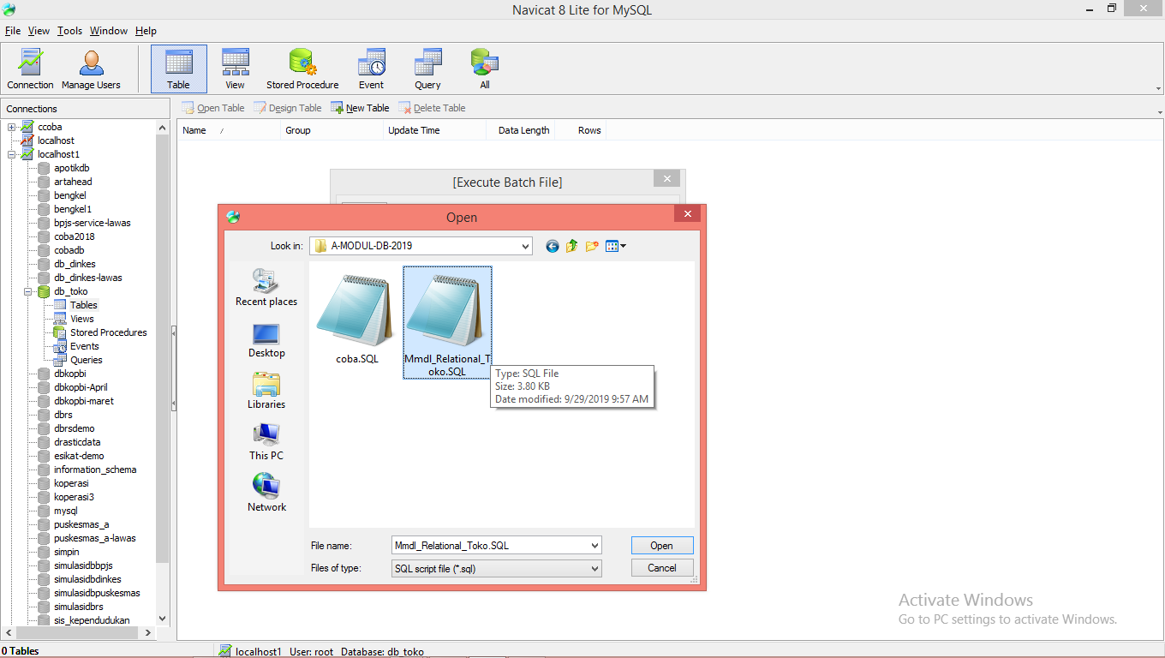
Mengektrak File Sript SQL Pada DBMS tertentu

Slide 25
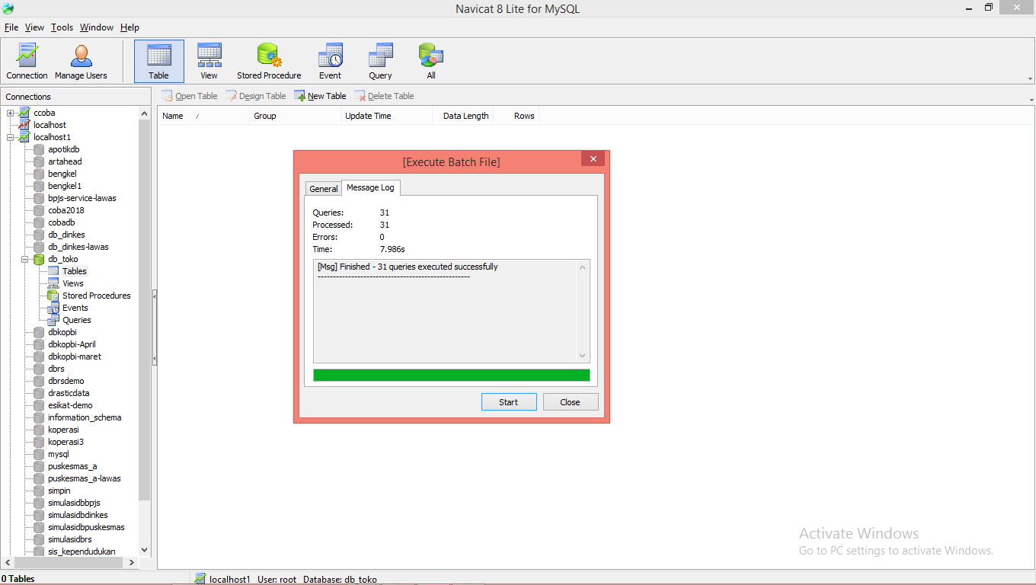
Proses Extraksi File Script SQL Menjadi Tabel

Slide 26
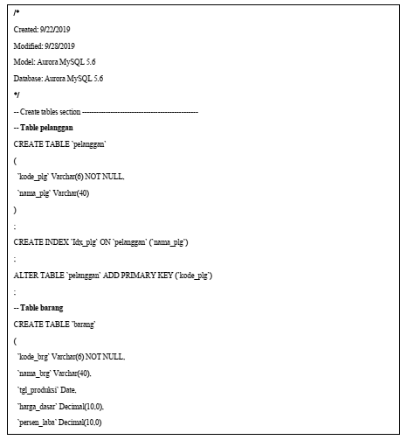
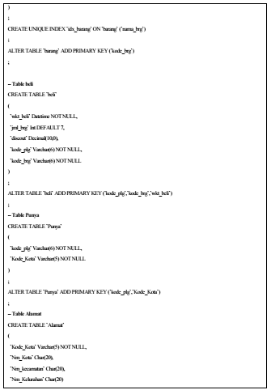
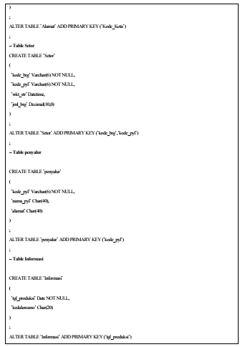
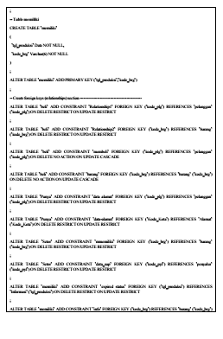
File Script SQL Berupa DDL

Slide 27
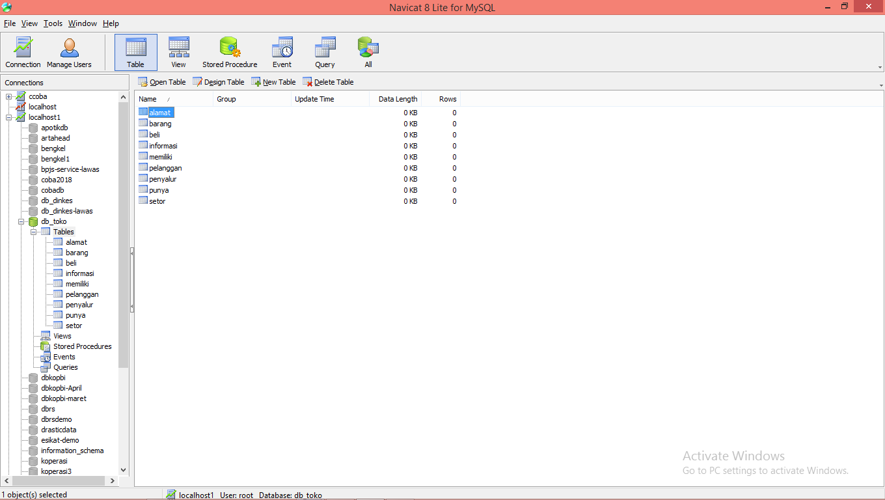
Hasil Ekstrak File Script SQL

Slide 28
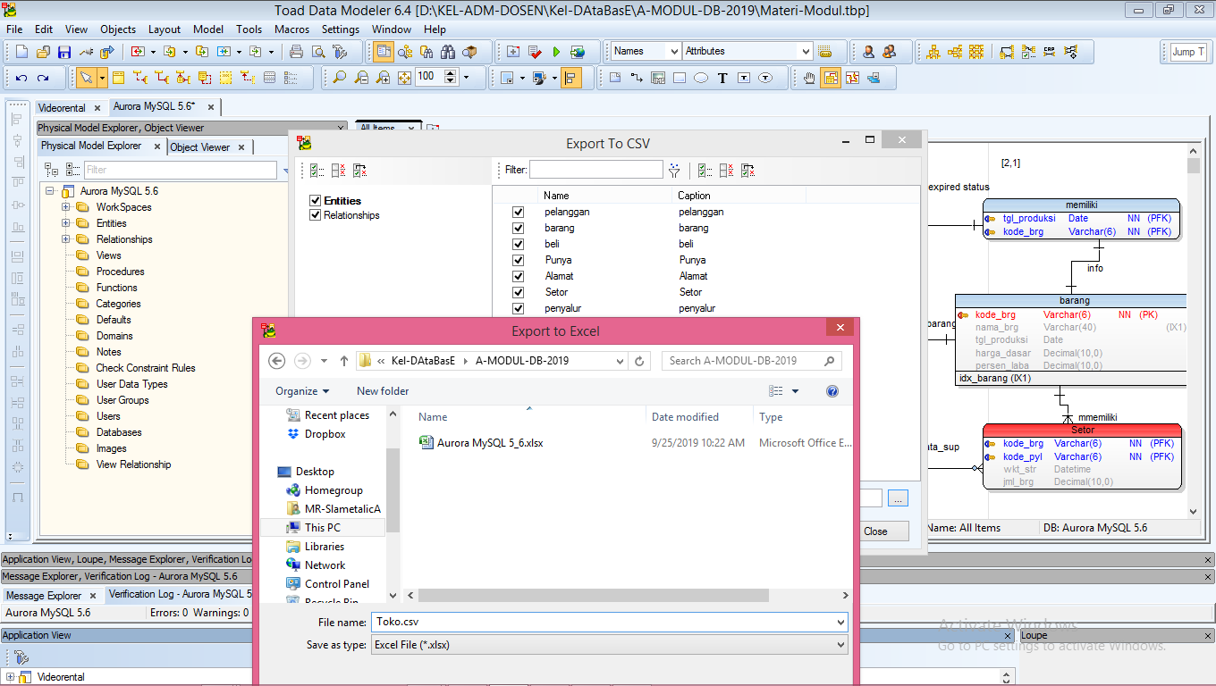
Model Juga Dapat Di Ektrak Dalam CSV

Slide 29
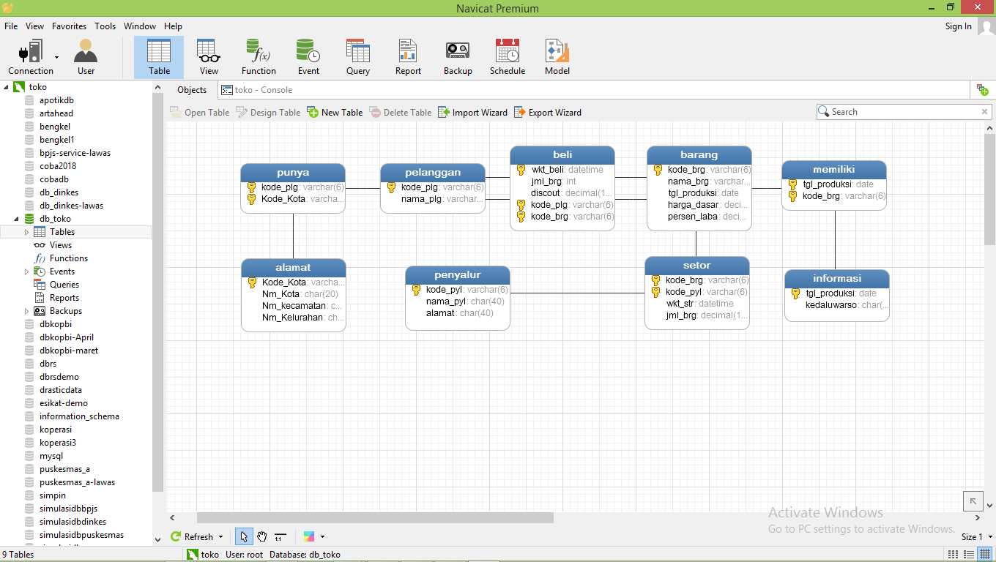
Skema Tabel Yang Berelasi

Slide 30
Implementasi SQl Queries
Contoh : dalam pencarian informasi dibawah ini, mencari informasi yang memiliki criteria pencarian : tampilkan nama barang lengkap dengan nama supplier barang, tanggal produksi barang, nama pelanggan, alamat lengkap pelanggan. Informasi yang akan dihaasilkan memiliki sumber data dari 9 tabel atau relasi sehinga akan melibatkan 9 relasi dalam proses pencariannya.

Slide 31
Query Multi Tabel
SELECT B.nama_brg AS NAMA_BARANG,P.nama_pyl AS NAMA_SUPLIER,I.tgl_produksi AS "TANGGAL di PRODUKSI", G.nama_plg AS NAMA_PELANGGAN, CONCAT(T.nm_kelurahan," " "Kecamatan" ,T.nm_Kecamatan," " "Nama Kota" " " ,T.nm_kota) AS Alamat_Lengkap_Pelanggan FROM barang as B, penyalur as P, informasi as I, pelanggan as G, setor as S, memiliki as M, beli as L, punya as U, alamat as T WHERE B.kode_brg = S.kode_brg and S.kode_pyl = P.kode_pyl and B.kode_brg = M.kode_brg and M.tgl_produksi= I.tgl_produksi and B.kode_brg=L.kode_brg and L.kode_plg=G.kode_plg and G.kode_plg=U.kode_plg and U.kode_kota = T.kode_kota ;

Slide 32
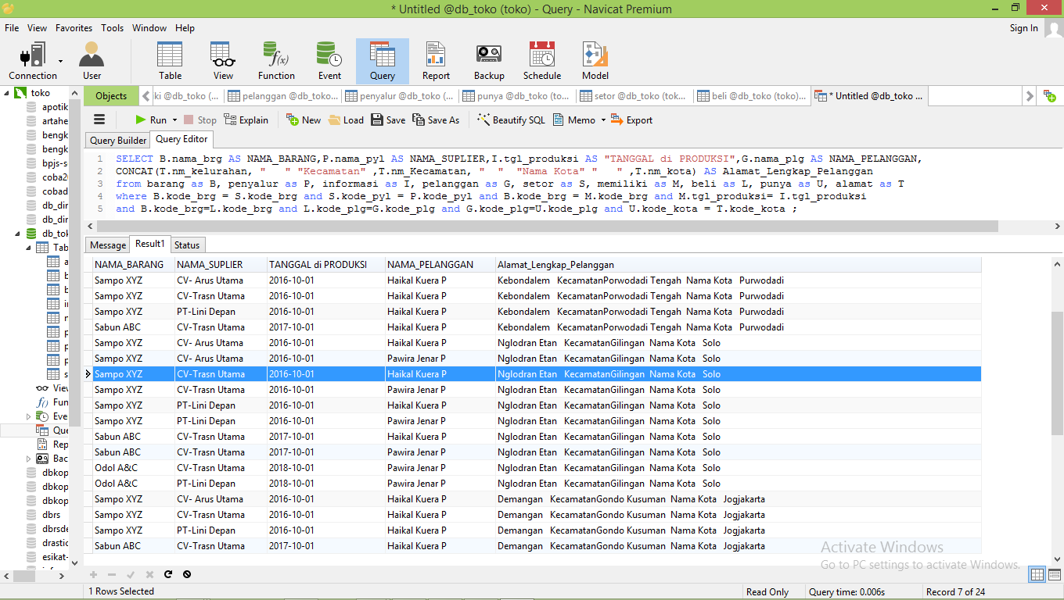
Hasil Queries

Slide 33
Mencari informasi dr beberapa tabel dg Inner Join
Dalam melakukan relasi data pencarian, juga dapat dilakukan dengan menggunakan perintak INNER JOIN. Misal dicari Nama Pelanggan membeli barang apa saja dan jumlahnya berapa saja.
Select nama_plg, nama_brg, jml_brg AS Total_Barang From pelanggan INNER JOIN beli on pelanggan.kode_plg=beli.kode_plg INNER JOIN barang on beli.kode_brg=barang.kode_brg;

Slide 34
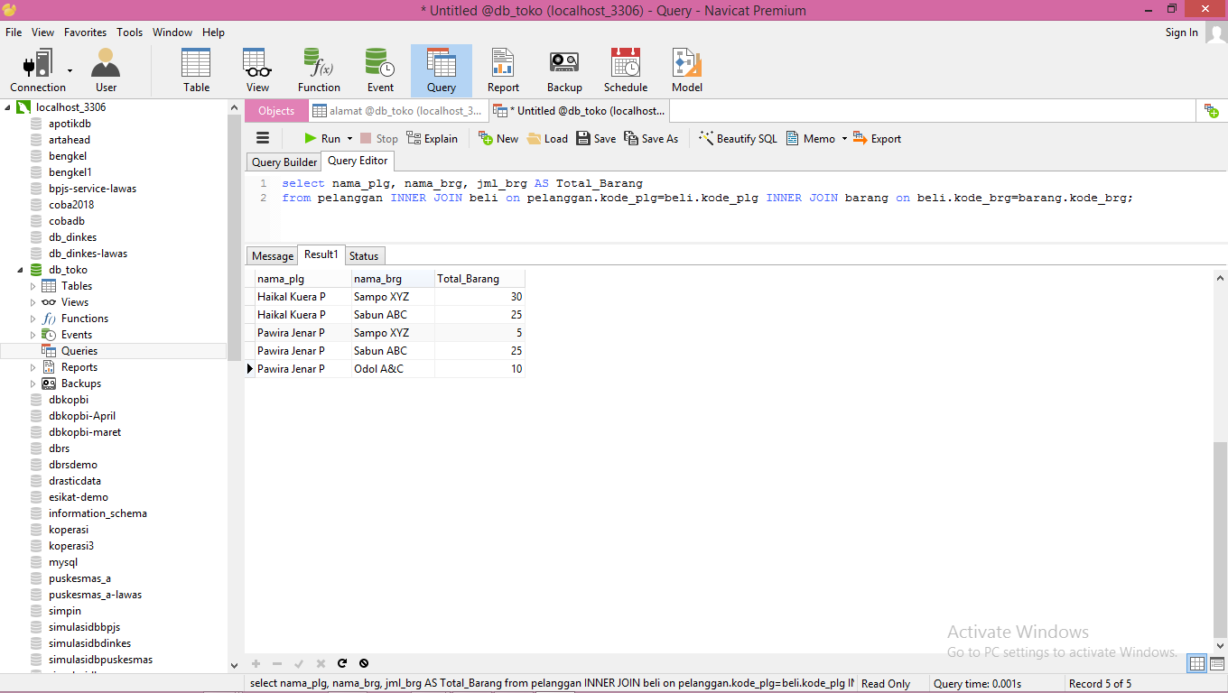
Hasil query anatar relasi melibatkan Inner Join

Slide 35
Perintah View
Dalam SQL Query juga dapat menggunakan beberapa fungsi mate matika. Misal ingin mengetahui total barang yang dibeli oleh masing-masing pelanggan menurut jenis barang.
Jika perintah SQL diatas akan di permanenkan maka dabat dibuat view sehingga jika ingin mengeksekusi sejumlah perintah tinggal memanggil nama view nya saja. Biasanya view ini digunakan untuk membantu membuat laporan, misalnya sejumlah perintah query tersebut diberi nama ReportData_Toko (Create View ReportData_toko). Perintah lengkapnya seperti gambar dibawah ini.
CREATE VIEW ReportData_Toko As SELECT B.nama_brg AS NAMA_BARANG,P.nama_pyl AS NAMA_SUPLIER,I.tgl_produksi AS "TANGGAL di PRODUKSI", G.nama_plg AS NAMA_PELANGGAN, CONCAT(T.nm_kelurahan," " "Kecamatan" ,T.nm_Kecamatan," " "Nama Kota" " " ,T.nm_kota) AS Alamat_Lengkap_Pelanggan FROM barang as B, penyalur as P, informasi as I, pelanggan as G, setor as S, memiliki as M, beli as L, punya as U, alamat as T WHERE B.kode_brg = S.kode_brg and S.kode_pyl = P.kode_pyl and B.kode_brg = M.kode_brg and M.tgl_produksi= I.tgl_produksi and B.kode_brg=L.kode_brg and L.kode_plg=G.kode_plg and G.kode_plg=U.kode_plg and U.kode_kota = T.kode_kota ;

Slide 36
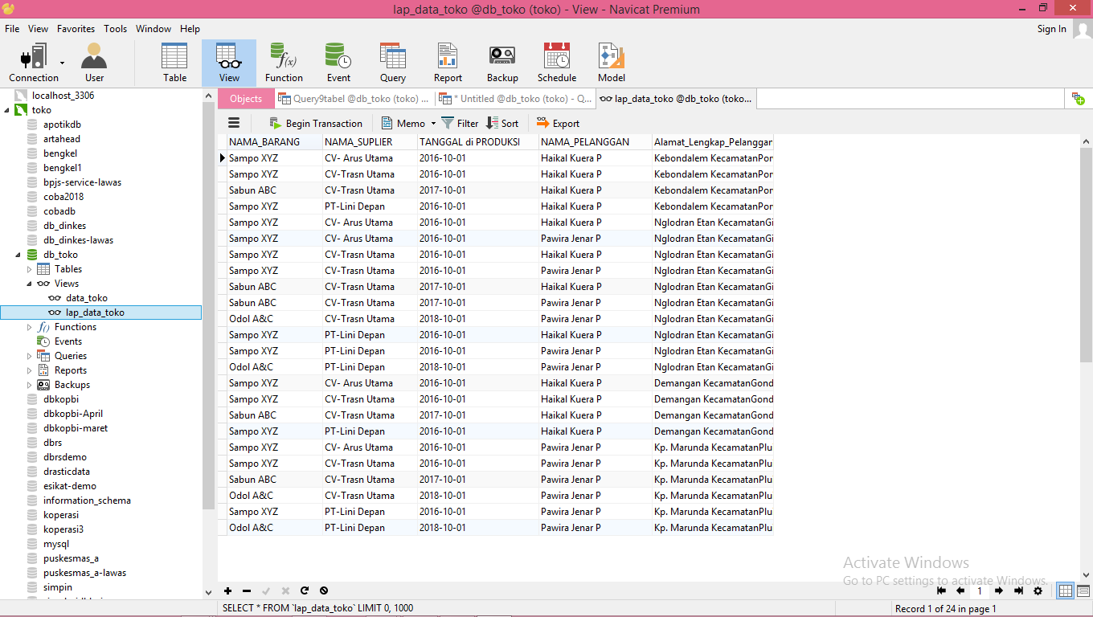
Menjalankan View
Sehingga cara mengeksekusinya tinggal menjalankan nama viewnya (misalnya : select * from ReportData_Toko).

Slide 37
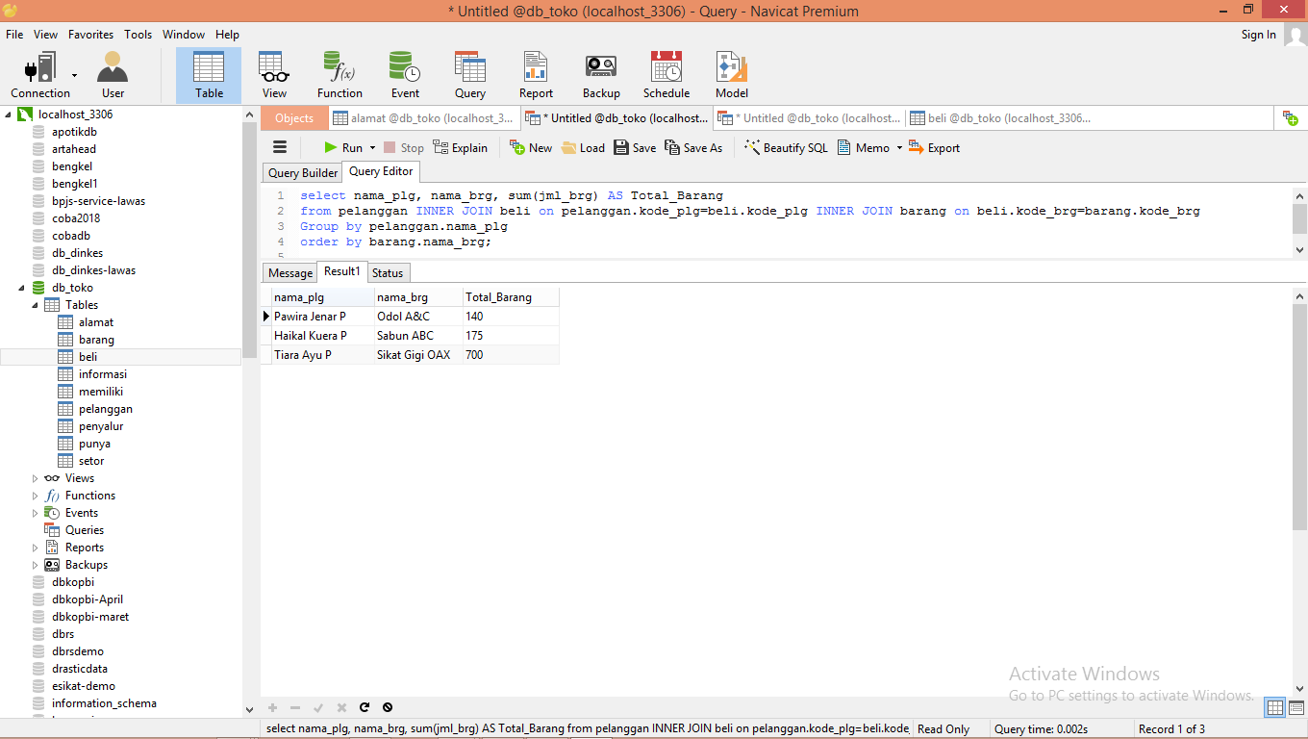
Menjalankan View

Slide 38
Rangkuman
Jika sebuah relasi berada dalam BCNF, maka relasi tersebut bebas dari redundansi yang dapat dideteksi dengan menggunakan FDs.
Dengan demikian, upaua untuk menjamin bhw semua relasi berada dalam BCNF merupakan upaya heuristik yang baik.
Jika sebuah relasi tidak berada dalam BCNF, coba lakukan dekomposisi menjadi sekumpulan relasi-relasi BCNF.
Harus mempertimbangkan apakah semua FDs dipertahankan. Jika dekomposisi menjadi BCNF yang bersifat lossless-join dan dependency preserving tidak dimungkinkan (atau tidak cocok, untuk beberapa queries yang tipikal), pertimbangkan dekomposisi menjadi 3NF.
Dekomposisi sebaiknya dilakukan dan/atau diperiksa kembali dengan mempertimbangkan performance requirements yang diinginkan.

Slide 39
Tugas : ?

